Slide 1

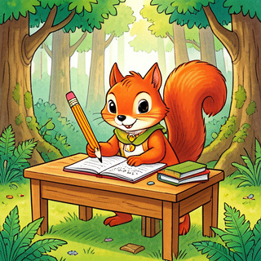
Vežbamo pisana slova latinice
Kroz igru i priče do lepog rukopisa

Slide 2


Naši ciljevi za danas
Danas ćemo zajedno:
Pravilno povezivati pisana slova u rečima
Čitati zanimljive kratke tekstove na latinici
Vežbati krasnopis i urednost u sveskama
Rešavati zabavne jezičke mozgalice

Slide 3



Važne reči za pisanje
Rečenica
Skup reči koje zajedno govore neku potpunu misao.
Rukopis
To je naš lični način pisanja slova koji nas čini posebnim.
Pisanje
Veština prenošenja naših misli na papir pomoću znakova.

Slide 4
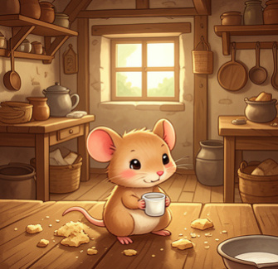
Priča o malom mišu
Pročitaj pažljivo
Mali miš Miša živi u starom mlinu. Svakog jutra on pije mleko i gricka mrvice hleba.( prepiši tekst pisanim slovima latinice)
Razmisli
Koja se slova najčešće ponavljaju u ovoj priči? Kako ih povezujemo kada pišemo pisanim slovima? Obrati pažnju na veliko slovo M i malo slovo m.

Slide 5
Složi rečenicu
Poređaj reči tako da dobiješ pravilnu rečenicu:
greje.
Danas
jako
sunce

Slide 6


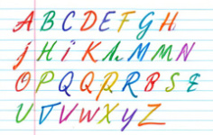
Kako pišemo najlepše?
Pravilno sedenje
Leđa su prava, a noge na podu. Tako se ruka manje umara.
Držanje olovke
Olovku držimo sa tri prsta, nežno ali sigurno.
Kosi nagib
Slova blago naginjemo udesno da bi izgledala elegantno.

Slide 7

Mali kviz znanja
Питање 1:
Kojim slovom uvek započinjemo rečenicu?
Питање 2:
Šta pišemo na kraju svake rečenice?
Питање 3:
Kako se pišu imena gradova i ljudi?

Slide 8


Moj savršeni red
Izaberi omiljenu životinju i napiši tri rečenice o njoj pisanim slovima latinice. Pazi na ukrase na slovima i povezanost!

Slide 9
Spoj reči i značenja
1.
Abeceda
a)
Veština lepog pisanja.
2.
Reč
b)
Skup svih slova jednog jezika.
3.
Krasnopis
c)
Skup glasova koji ima značenje.
4.
Pasus
d)
Deo teksta koji počinje u novom redu.

Slide 10

Bravo, pisci!
Danas ste bili fantastični! Vaša slova su postala urednija, a rečenice jasnije.
Šta vežbati kod kuće?
Prepiši jednu strofu omiljene pesme pisanim slovima.
Pazi na razmak između reči.
Čitaj naglas ono što napišeš!

